Slide 1
Ультрадыбыстық зерттеулердің медицинада қолданылуы
Орындаған: Жумагельдина П.Н.

Slide 2
Жоспар:
Ультрадыбыс
Ультрадыбыстық зерттеу негізіндегі принциптер
Ультра дыбыстық әдістер
Ультрадыбыстық зерттеулердің медицинада қолданылуы

Slide 3
Кіріспе
Медицинада ультрадыбыс адам денесін ультрадыбыстық тексеру (сканерлеу) үшін пайдаланылады. Сүйек, май және бұлшық еттер ультрадыбысты түрліше шағылдырады. Электр импульстеріне түрлендірілген бұл шағылған толқындар экранда кескін береді.
Ультрадыбыстық тексеру жолымен сырқат адамның денесіндегі әртүрлі ауытқулар — қатерлі ісіктер, дене мүшелері пішінінің өзгерулері анықталады.
Ультрадыбыстың көмегімен тастар ұнтакталады, металдарды және аса қатты материалдарды кесу және дәнекерлеу жүзеге асырылады.
Алайда ультрадыбысты адамның ұзақ уақыт бойы қабылдауы нерв жүйесіне әсер етеді, қанның құрамының, сапасының және қысымының өзгеруін, бас ауруын тудырады, құлақ та естімей қалуы мүмкін.
Ультрадыбыстарды дельфиндер, иттер, жарқанаттар және басқа да тіршілік иелері шығарады. Мысалы, жарқанаттың ультрадыбыстық гидролокаторлары адам жасаған ең күшті деп есептелетін радио және гидролокаторлармен салыстырғанда мүлтіксіз жетілген.

Slide 4
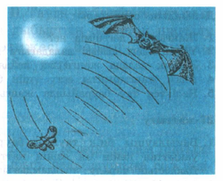
Ультрадыбыс (лат. ultra – шектен тыс, үстінде және дыбыс) – адам құлағына естілмейтін жиілігі 20 кГц-тен жоғары серпімді толқындар. Ультрадыбысты жануарлар (жарғанаттар, балықтар, жәндіктер) қабылдай алады.

Slide 5
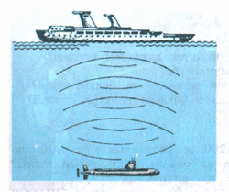
Ал тербеліс жиілігі 16 Гц-тен төмен дыбыс толқындары инфрадыбыстар деп аталады.
Бұл дыбыстарды адам құлағы қабылдамайды, бірақ олар белгілі бір дәрежеде адам организміне әсер етеді.
Мысалы, 5 Гц-тен 9 Гц-ке дейінгі жиілік аралығында инфрадыбыстар бауырдың, асқазанның, көкбауырдың тербеліс амплитудаларын арттырады, көкірек қуысында ауыртпалық туғызады, ал 12—14 Гц жиіліктерде құлақта шуыл пайда болады.
Инфрадыбыстардың адам организміне кері әсері болғандықтан, олар техникада кеңінен қолданыс таппаған

Slide 6
Инфрадыбыстар ағзадағы жүйке, жүрек тамыр, тыныс жүйелерінің, сонымен қатар кохлеовестибулярлы анализаторлар қызметтерінің бұзылулары инфрадыбыстардың әсер ету ұзақтықтарына, жиілігіне, деңгейіне байланысты.
Осыған байланысты инфрадыбыс жалпы биологиялық тітіркендіргіш болып табылады. Сенсорлы жүйенің вестибулярлы, жүйке және жүрек тамыр жүйесі инфрадыбыстарға өте сезімтал болып табылады.

Slide 7
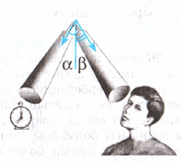
Ультрадыбыс толқындарының басты ерекшелігі — оларды дыбыс көзінен белгілі бір бағытта таралатындай етіп бағыттауға болады.
Дыбыстың шағылу құбылысына теңіз тереңдігін өлшеуге арналған құрал — эхолоттың және су астындағы нысаналарды табу үшін қолданылатын сонардың (лат. sound navigation and ranging — "дыбыстық навигация және кашықтықты өлшеу" деген сездерден) құрылысы негізделген.

Slide 8
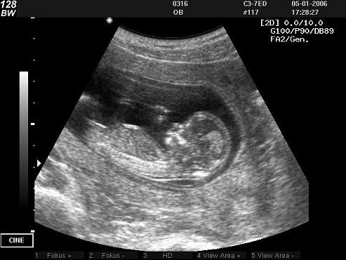
Бүгінгі таңда медицинада диагноз қоюда небір диагностикалық құрылғылар, жаңа технологиялар бар десек, соның бірі – ультрадыбыстық зерттеу, яғни УДЗ (УЗИ).
УДЗ – диагноз қою мен емдеу әдісін таңдауда өте маңызды рөл атқарады

Slide 9
Бұл жоғары деңгейде ақпарат беретін және қауіпсіз зерттеу әдісі.
Бүгінде көпшілігіміз «УЗИ» деп атап кеткен ультрадыбыстық зерттеудің диагноз қоюдағы қаншалықты дәлдігі, нақтылығы, қауіпсіздігі,
сондай-ақ рентген аппаратынан УДЗ-ның ерекшелігі мен артықшылығы .
Жұмысымызды рентген сәулесінен бастасақ, ол иондалған радиация, оның адам ағзасына зияны жоқ емес.
Демек, рентгенге кез келген жағдайда түсе беруге кеңес берілмейді. Сондықтан да қазіргі медицинада УДЗ кеңінен қолданылады.

Slide 10
Оның ерекшелігі – қауіпсіз, ешқандай радиациясы жоқ. Ал ультрадыбыс қалай пайда болады дегенге келсек, мысалы, дельфинді алайық, олар аса жоғары жиілікте дыбыс шығаратыны сондайлық, оны адам құлағы қабылдай алмайды. Ұлпадан (тканьнан), судан тікелей өтіп, шағылысып қайтады. Яғни, ол денедегі өзгерісті немесе бөгде затты сұйықтық па, жоқ ісік пе, соны экран арқылы көрсетеді. Мысалы, клиницистер көзбен көреді, қолмен ұстайды, бірақ ішкі ағзаға кіріп кете алмайды. Ал УДЗ ұлпаға еркін кіреді. Міне, дельфиннің ультра дыбыстың символы болып табылатыны да содан.

Slide 11
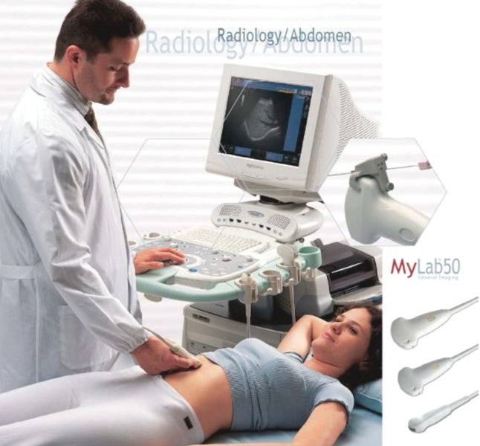
Бүгінгі күндегі ультрадыбыстық зерттеудің мүмкіндігі қандай деңгейде?
Мүмкіндігі өте зор. Әсіресе, акушерлік салада. Ондағы УДЗ-ның басты міндеті – бала ана құрсағында пайда болғаннан бастап, тоғыз айға дейінгі денсаулығын бақылап, іштен туа біткен кемшілікті, ағзадағы өзгерістерді қолмен қойғандай анықтайды.

Slide 12
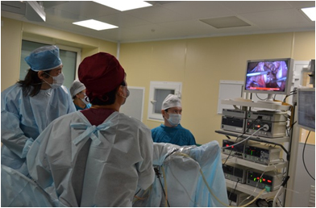
Ультрадыбысты аппаратура медицинада кеңінен қолданылуда.
Терапияда жоғары жиілікті ультрадыбысты қолдану өткен ғасырдың 40-50 жылдарынан басталды. Емдік үрдісте ультрадыбысты қолданатын жаңа бағыт – ультрадыбысты хирургия, ол хирургиялық әдістерден операция кезінде тіндердің аз ғана жарақатталуымен ерекшеленеді.

Slide 13
Медицина қызметкерлері ультрадыбысты аппаратурамен жұмыс істеу барысында бірқатар факторлар кешенінің әсеріне ұшырайды, олардың ішінде жетекші орынды интенсивтілігі төмен, төмен және жоғары жиілікті жанаспалы ультрадыбыс алады. Сонымен қатар, осы факторлар кешенінің қатарына ауалы ультрадыбыс, білек және жоғары иық белдеуі бұлшықеттерінің күштенуі, қолдың тері қабатын ластайтын жанаспалы жағындылар, жүйкелік-эмоционалды күштену және т.б. кіреді.

Slide 14
Ультрадыбысты диагностика кабинеттеріндегі еңбек жағдайын зерттеу, персоналдың жұмыс күнінің 85-95%-да жоғары жиілікті, интенсивтілігі төмен жанаспалы ультрадыбыстың әсеріне ұшырайтынын анықтауға мүмкіндік берді. Соның ішінде, әсер ететін деңгей ультрадыбысты дефектоскопия операторларында анықталатын деңгейге тең.

Slide 15
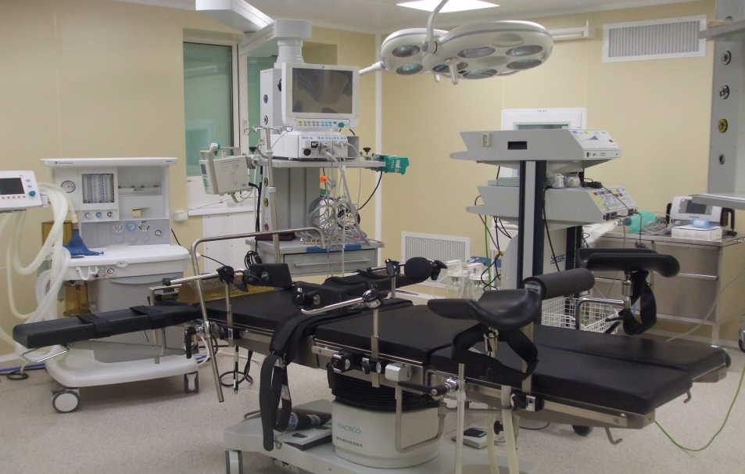

Slide 16
Пайдаланылған әдебиеттер
www.Wikipediya.ru
www.google.ru
Медициналық биофизика-Бират Көшенов

